Slide 1
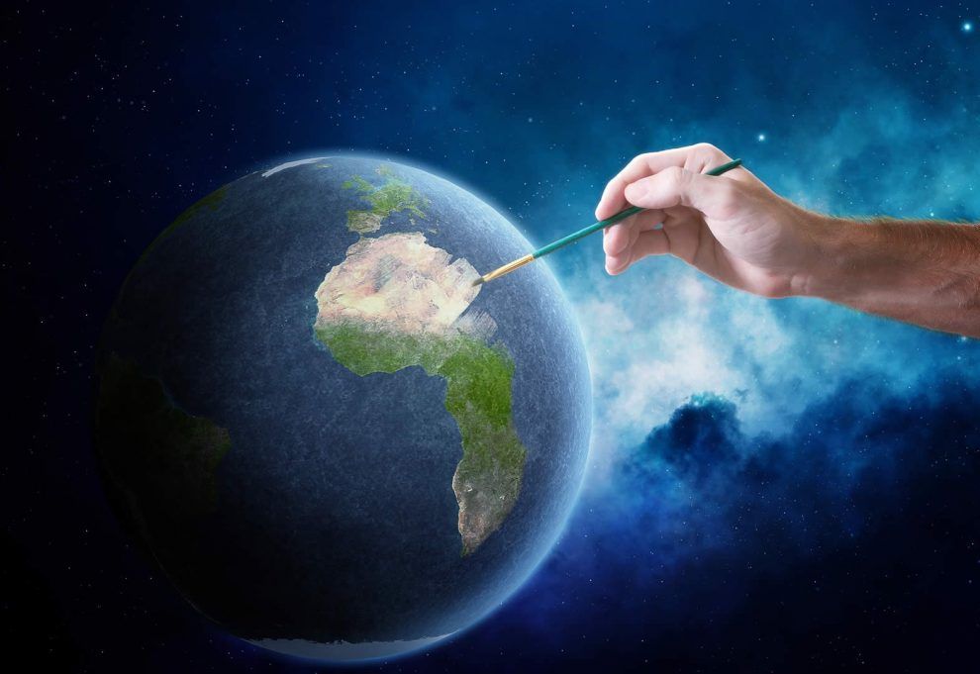

RECONOCIENDO
al Creador y Sustentador
ESCUELA SABÁTICA
IGLESIA ADVENTISTA DEL 7° DÍA

Slide 2


Slide 3

SERVICIO DE CANTO
# 147 “A Dios sea gloria”, # 372 “Como agradecer”

Slide 4
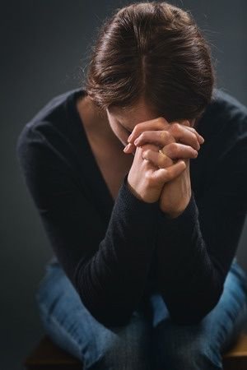
ORACIÓN DE RODILLAS

Slide 5

LECTURA BÍBLICA
Efesios 5:19-20 “Cuando se reúnan, canten salmos, himnos y canciones sagradas;
¡alaben a Dios de todo corazón!
Denle siempre gracias por todo a Dios el Padre, en el nombre de nuestro Señor Jesucristo”.
(Traducción lenguaje actual)

Slide 6
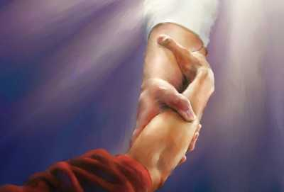
PROPÓSITO
Enfatizar la gratitud en todos los aspectos de la vida, reconociendo a Dios como Creador y Sustentador.

Slide 7
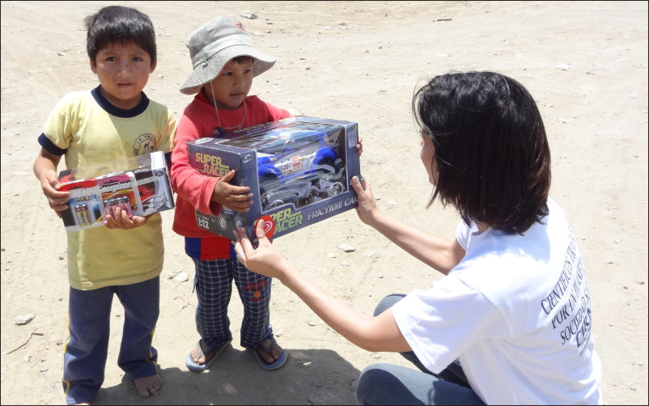
1. La gratitud proporciona un sentido de agradecimiento permanente.
La gratitud nos constriñe a dar lo que tenemos. No se deleita en el egoísmo; tiene vocación de generosidad
celestial. Permite que vivamos anticipadamente el gozo de la redención al ajustar nuestras vidas a la economía divina. (Eternidad en el corazón, p.35)

Slide 8
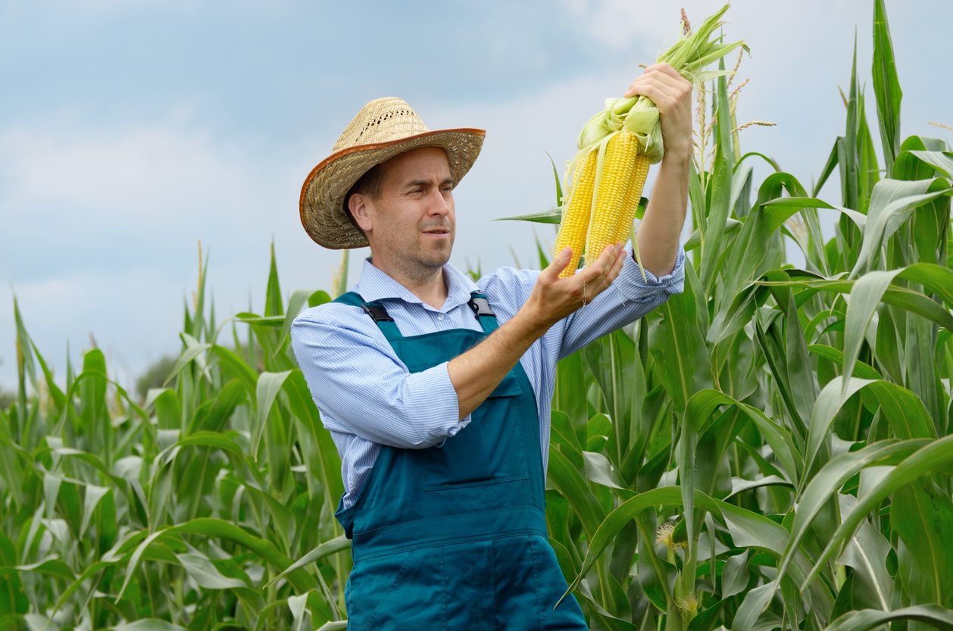
2. La gratitud nos invita a dar lo mejor.
El único medio que Dios ha ordenado para hacer progresar su causa es bendecir a los hombres con propiedades. Él les da el sol que brilla y la lluvia que cae; él hace que la vegetación florezca.

Slide 9
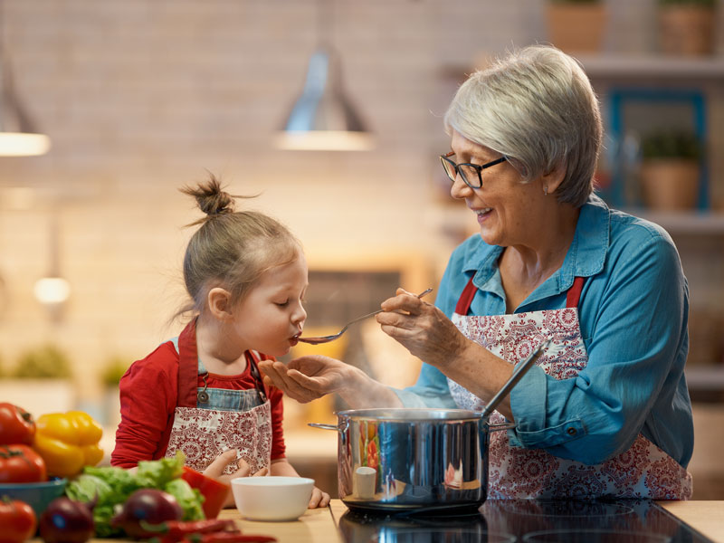
Él les otorga salud y
capacidad para adquirir recursos. Todas nuestras bendiciones vienen de su mano bondadosa.
En cambio, de esto, él requiere que los hombres y mujeres manifiesten su gratitud…
(Testimonio para la Iglesia t.5, p.150).

Slide 10
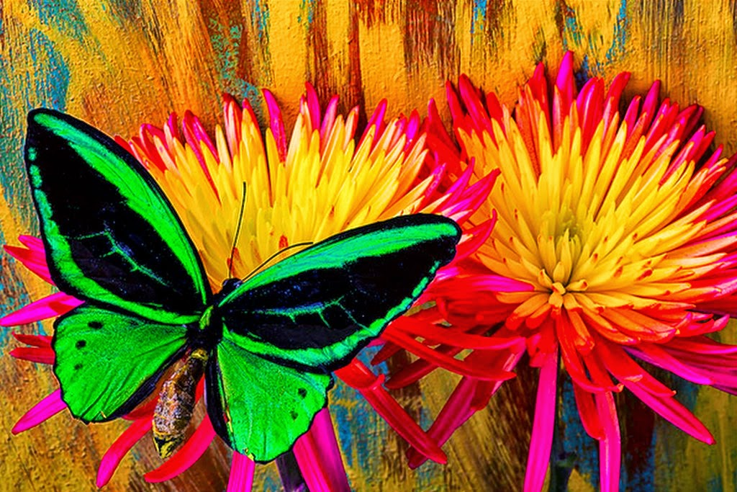
HIMNO DE ALABANZA
# 68 “Todo lo que ha creado Dios”

Slide 11
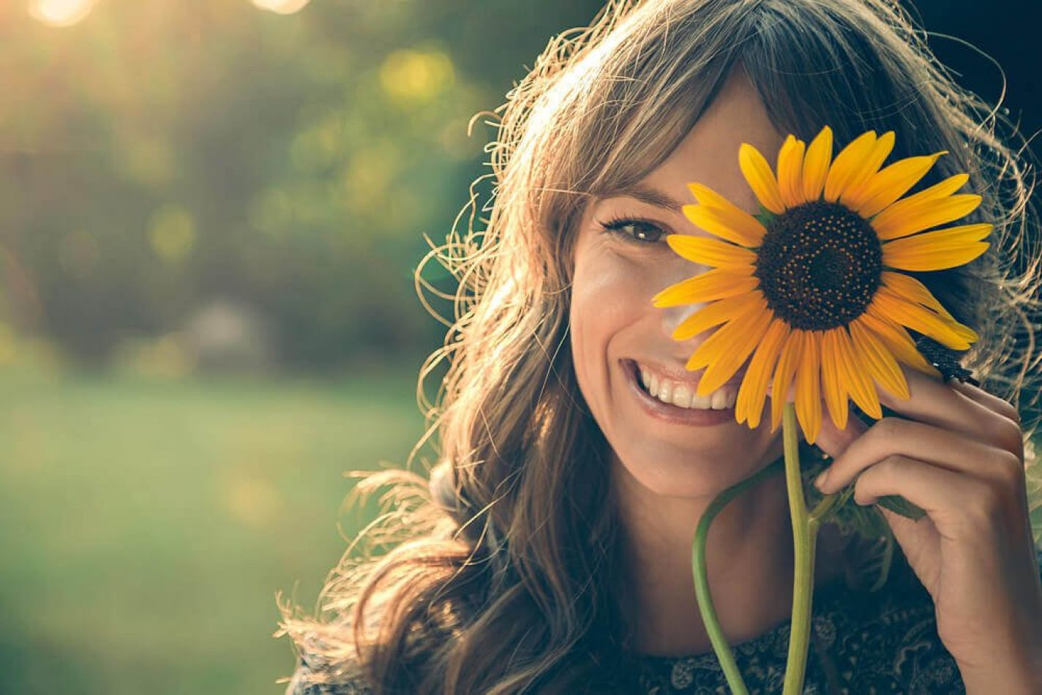
3. La gratitud nos proporciona fortaleza espiritual
Dedique su mente a las cosas espirituales, evite que su mente se espacie en sus problemas. Cultive un espíritu contento y alegre. Usted habla demasiado de cosas intrascendentes. Con esto no obtiene fuerza espiritual.

Slide 12
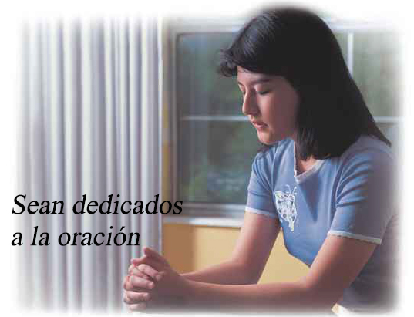
Si la energía gastada en conversación la dedicara a la oración, recibiría fuerza espiritual y alabaría a Dios
en su corazón. (Testimonio para la Iglesia, t2, p.410)

Slide 13
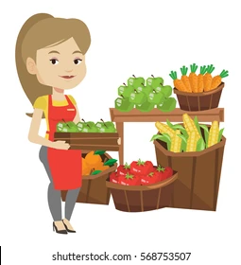
NUEVO HORIZONTE
INVERSIÓN
SINTIENDO LA MANO DE DIOS EN MI VIDA

Slide 14
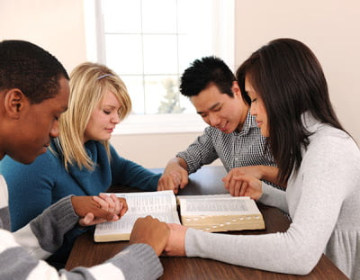
4. La gratitud nos permite hacer un compromiso con la misión de la iglesia
Dios espera un servicio personal de cada uno de aquellos a quienes ha confiado el conocimiento de la verdad
para este tiempo. No todos pueden salir como misioneros a los países extranjeros, pero todos pueden ser
misioneros en su propio ambiente para sus familias y su vecindario. (Servicio Cristiano, p.14).

Slide 15
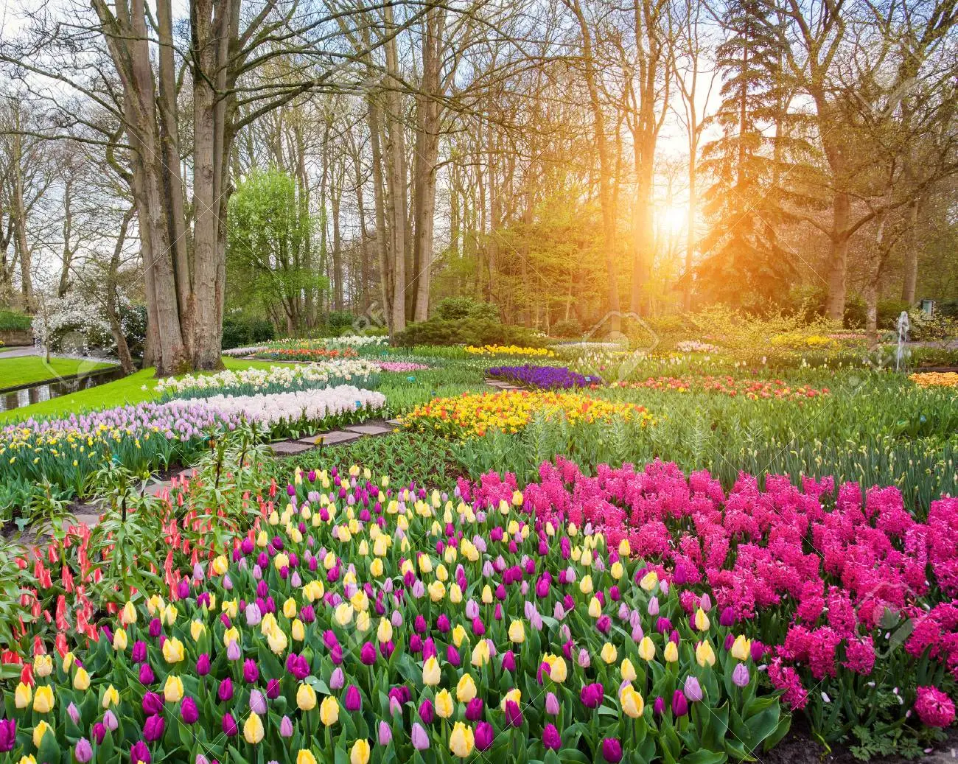
HIMNO ESPECIAL
Adoremos al Señor con el himno # 65 “El mundo es de mi Dios”

Slide 16

MISIONERO MUNDIAL

Slide 17

5. La gratitud nos infunde confianza
La confianza trae enormes satisfacciones, podemos compartir las bendiciones recibidas de Dios, si vivimos
plenamente en Jesús, el toque permanente de Cristo infunde vitalidad, tranquilidad, confianza y fuerza.
(Ministerio de Curación, p.234)

Slide 18

INFORME SECRETARIAL

Slide 19

6. La gratitud nos llena de amor y
gozo por la vida
Dios nos ha concedido el privilegio de llegar a ser participantes de la naturaleza divina, y esto constituye el honor más elevado y el gozo más grande que Dios pueda derramar sobre cada uno de sus hijos.

Slide 20
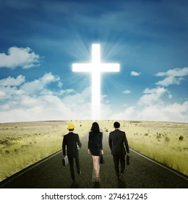
Ellos serán
llevados más cerca de su Creador al participar en su obra de amor. El cielo ha de ser reflejado en el carácter del cristiano.
(Un llamado al evangelismo médico, p.21)

Slide 21

CONCLUSIÓN
Dios nos da sus bendiciones para que aprendamos a compartir de lo que recibimos. El acto de recibir y dar es parte de la intención transformadora de Dios.

Slide 22
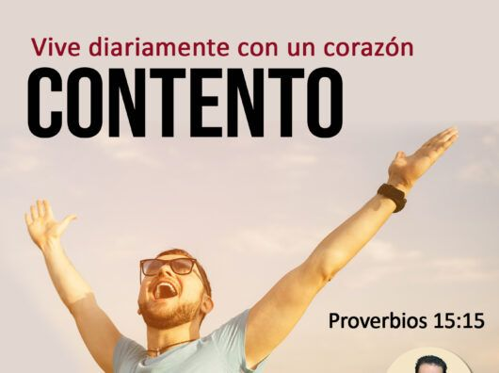
Gracias Señor, gracias por todo, que tu Santo Espíritu nos recuerde siempre todas tus bendiciones para que nuestra vida rebose de gratitud y reconocimiento a Dios.

Slide 23
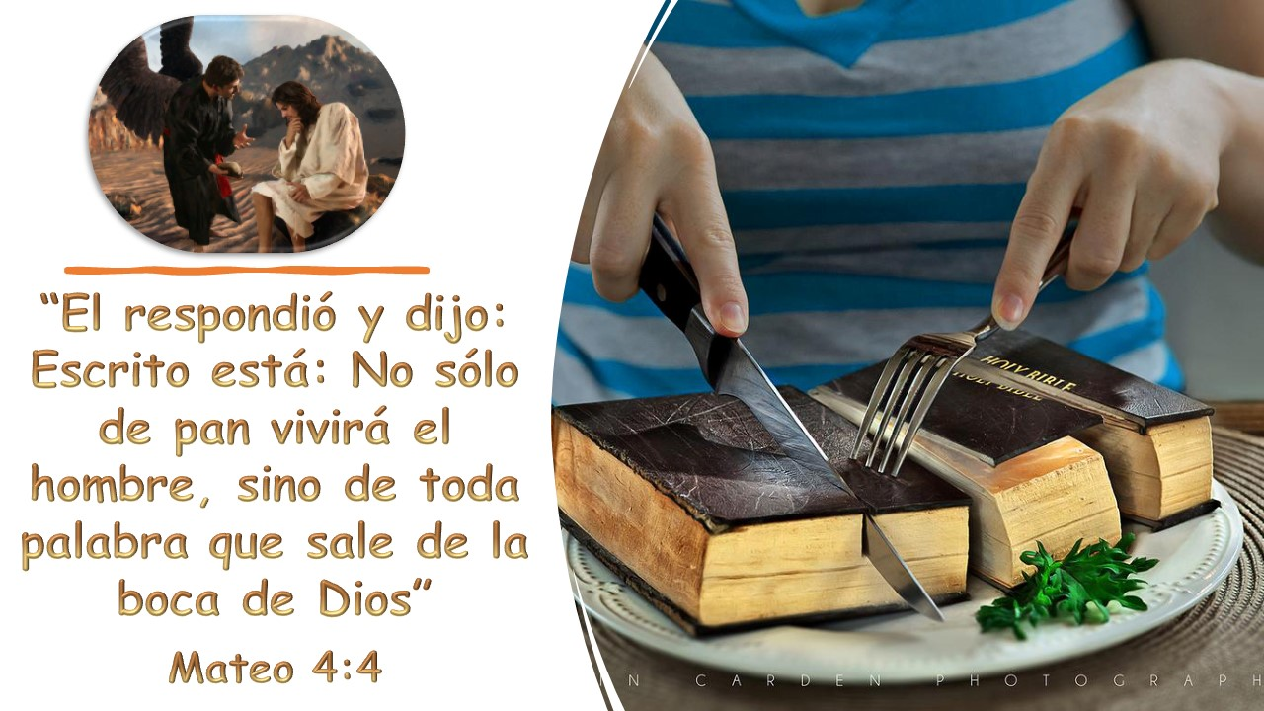
VERSÍCULO PARA MEMORIZAR

Slide 24
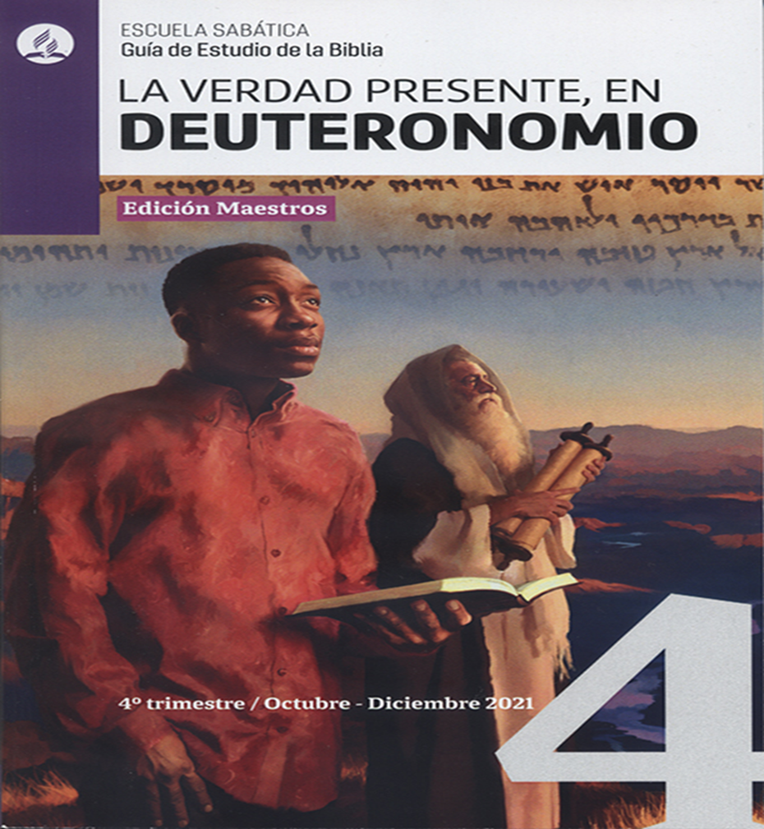
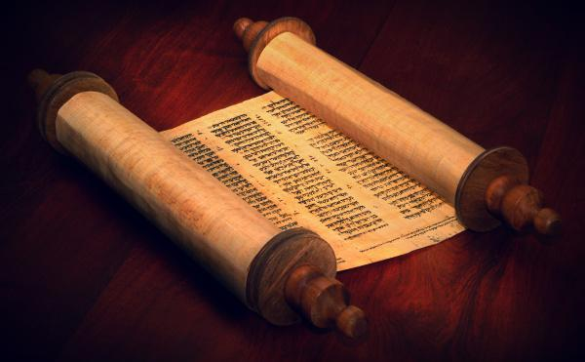
REPASO DE LA LECCIÓN # 12
DEUTERONOMIO EN EL NUEVO
TESTAMENTO

Slide 25
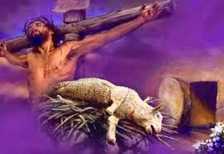
HIMNO FINAL
Adoremos al Señor con el himno # 102 “Cordero de Dios”

Slide 26
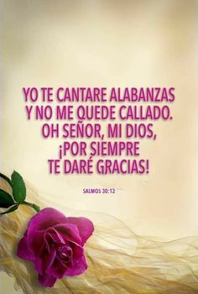
ORACIÓN FINAL
Mi oración es que seamos transformados por el poder de Dios, para ser agradecidos con el Creador y Sustentador de todas las cosas.

Slide 27


